Slide 1
산속등대 어뮤즈월드
예약 매뉴얼

Slide 2
1. 예약 페이지 접속
전화예약 ▶ 어뮤즈월드 (070-4457-1310)
▶ 대표전화 (063-245-2456)
프로그램 내용 ▶ 홈페이지 ▶ 어뮤즈월드 에서 확인 가능

Slide 3
어뮤즈월드 내 안전수칙
!!
계단 이용할 때는 뛰지 않으며, 우측 통행합니다.
체험 진행중 개인 행동을 하지 않습니다.
위급한 상황이 있을 시에는 체험교사에게 이야기합니다.
체험관 내부에서 뛰어다니면 위험합니다.

Slide 4
어뮤즈월드 점심식사 안내
공간 내 외부 음식 반입 금지
체험관 이용 시에만 도시락 이용(간식X) 허용
(개인 도시락, 배달 도시락, 포장 도시락 모두 가능)
우천 시 어뮤즈월드 체험관 내부 제공
(돗자리 지참 필수/실내 및 야외 공간 책상 및 의자 제공X)
점심식사 쓰레기는 저희 공간에서 처리해드리지 않습니다.
깨끗한 복합문화공간 만들기 위해 점심식사쓰레기는 정리 후 챙겨주시기를 부탁드립니다:)

Slide 5
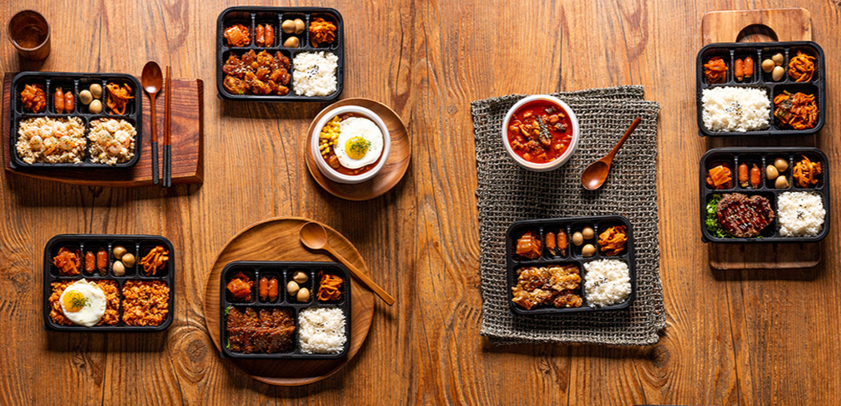
어뮤즈월드 점심식사 안내
공간 내 배달 가능한 도시락 업체 안내
드림박스(전주)
연락처 : 063-255-6677
메뉴 : 한식 도시락 (돈까스 외)
참고이미지

Slide 6
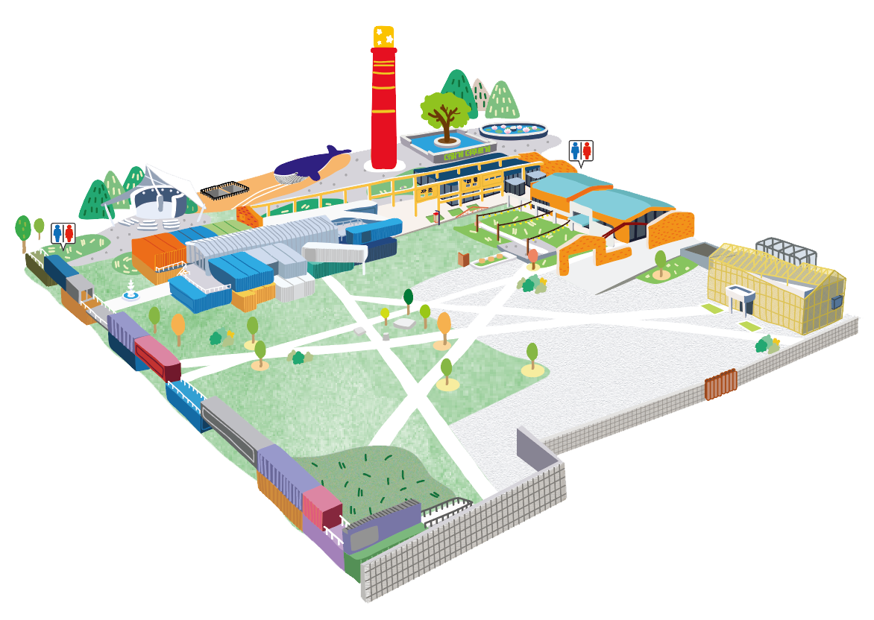
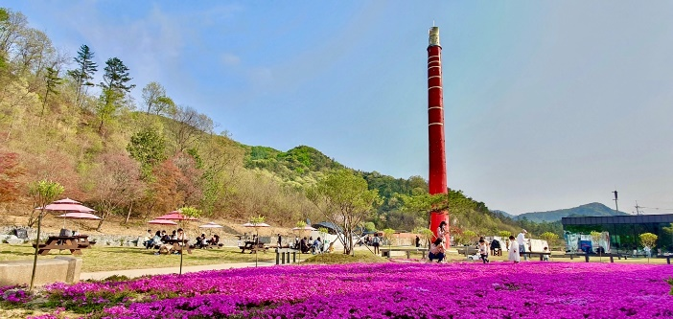
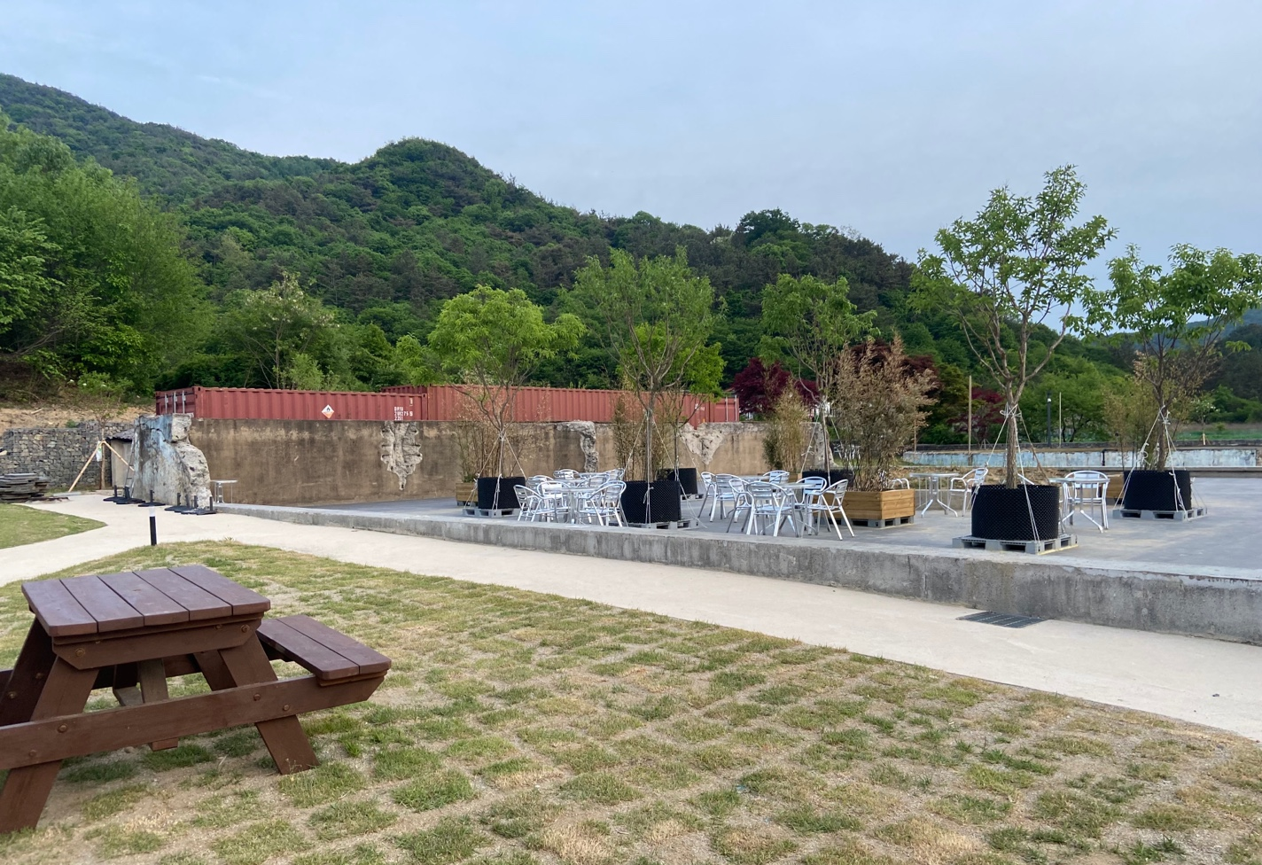
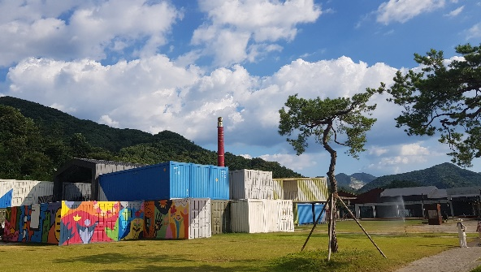
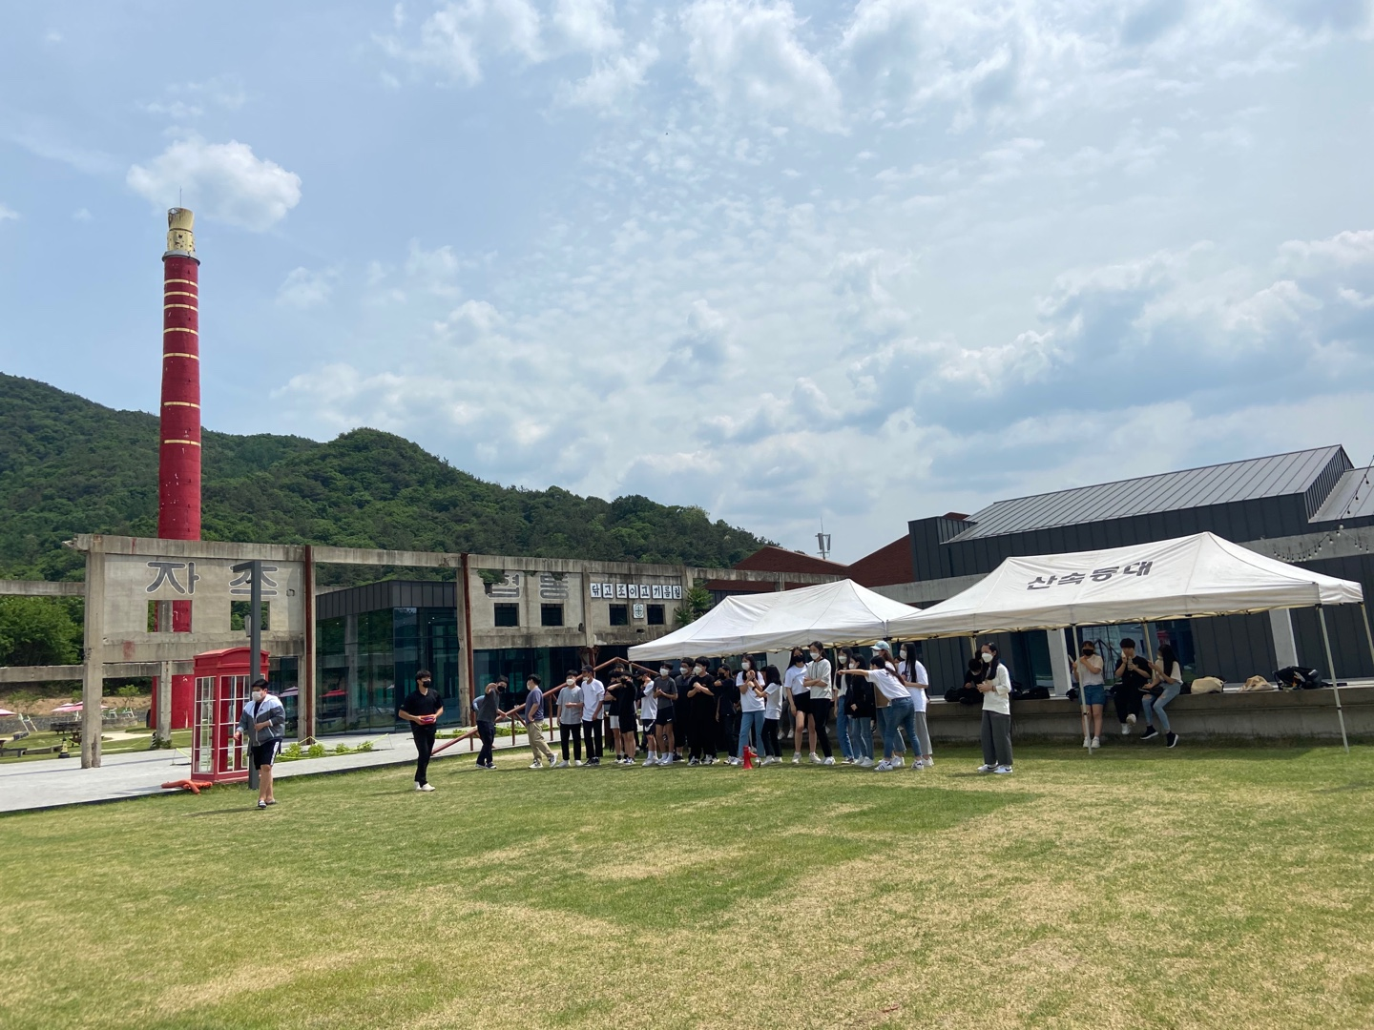
어뮤즈월드 점심식사 안내
공간 안내
표시된 공간 외(잔디밭)에 점심 식사 장소로 이용 가능
▶체험관 이용 시에만(간식X) / 돗자리 지참 필수
벤치 수량 및 위치는 사진과 다를 수 있음

Slide 7
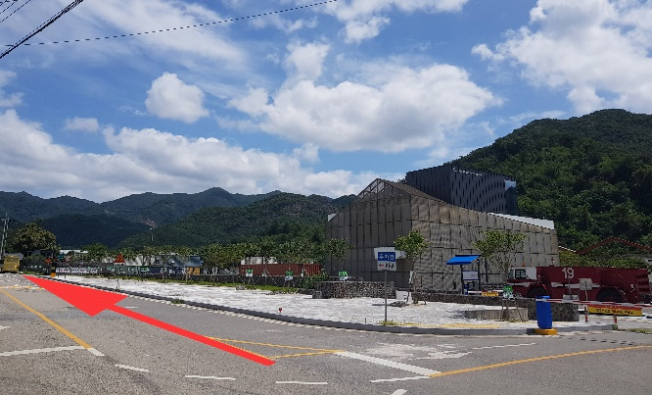
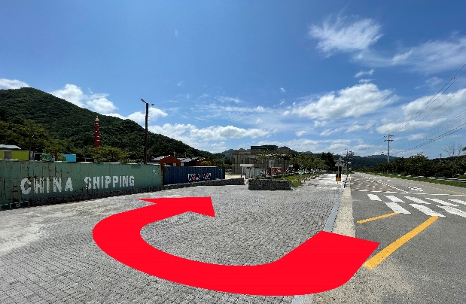
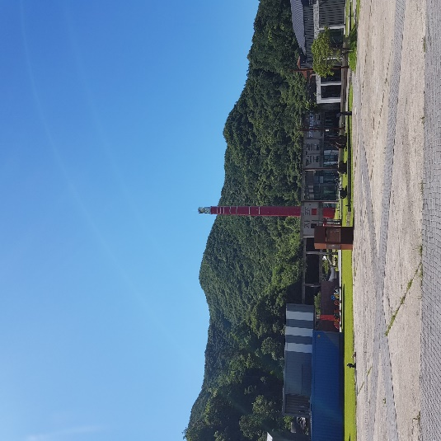
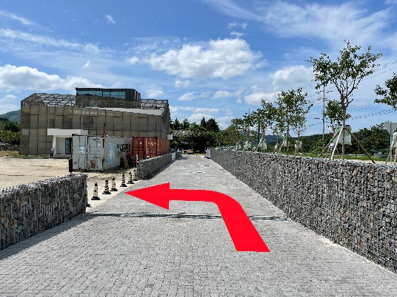
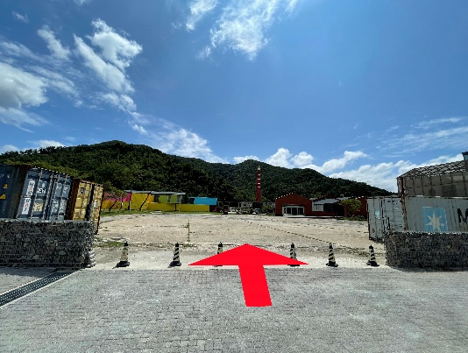
어뮤즈월드 주차공간 안내
출입구
어뮤즈월드 체험관을 이용하는
학교 및 단체의 경우 별빛광장에
버스 정차 이용 가능

Slide 8
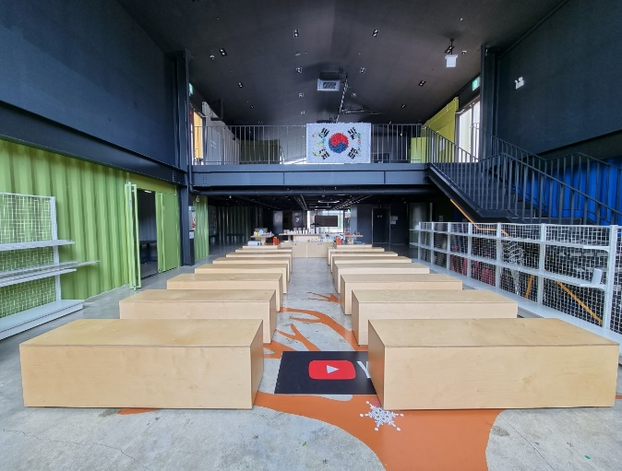
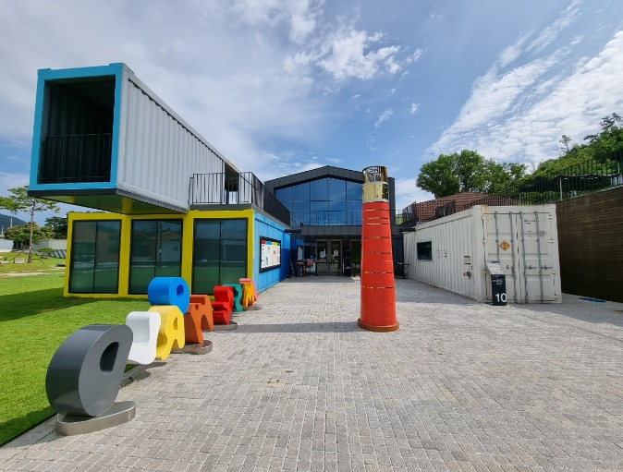
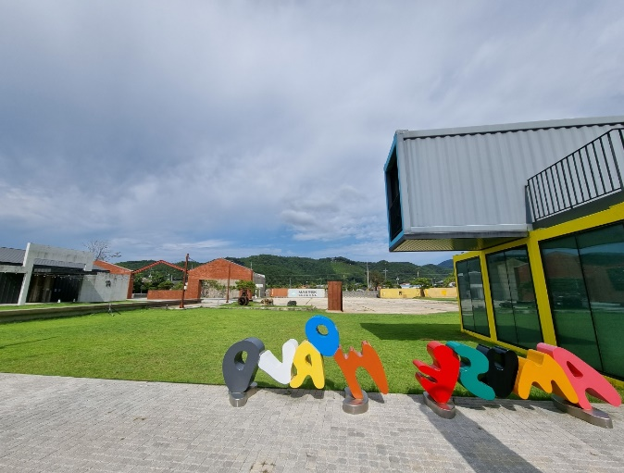
어뮤즈월드 집합 장소 안내
소단체
중단체
대단체
어뮤즈월드 내부 홀
어뮤즈월드 앞 광장
모두의 테이블(잔디광장)

Slide 9
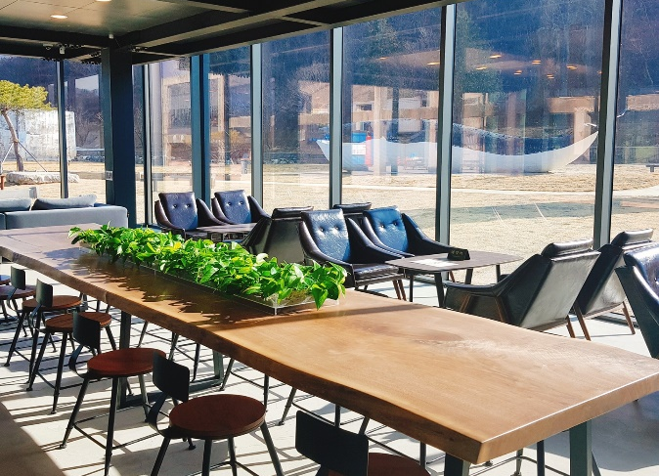
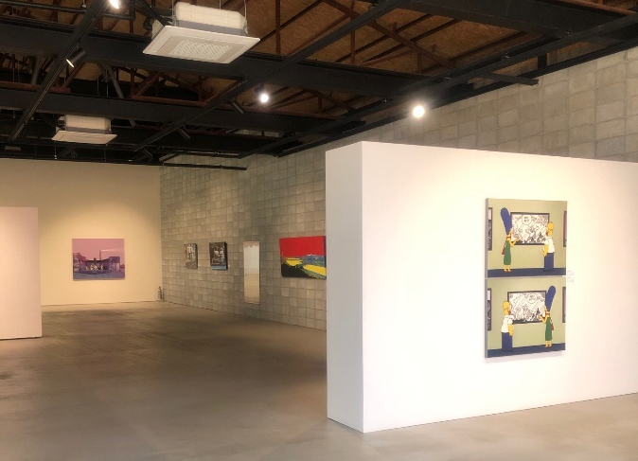
어뮤즈월드 교사 휴게 장소 안내
체험이 진행되는 동안 자유롭게 이용 가능
안전 관리 및 사진 촬영(제공X)을 위한 체험관 이용은 무료
슨슨카페
미술관
야외부지
음료 및 베이커리
기획 전시 관람 및 휴식
외부 관람 및 휴식

Slide 10
어뮤즈월드 프로그램 안내
분기별로 바뀌는 어뮤즈월드 프로그램
프로그램은 ‘산속등대 홈페이지’에서 확인 가능
(산속등대 → 어뮤즈월드 → 라이프스타일, 아트, 사이언스,
엔터테인먼트, 안전&교육 메뉴에 각각 업로드)
프로그램은 체험 학생의 난이도에 맞게 설정해주셔야 합니다.
(시간 안에 끝내지 못하거나, 결과물 완성이 어려울 수 있습니다.)

